Slide 1
Projekt „Vitalwerte“
Bittgen Stefan (ic20b058)
Kurz Matthias (ic21b072)
Gruppe “BITTGEN_KURZ”

Slide 2
Verwendete Module
Modul 1: Heart Rate 4 click, Optischer Pulsmesser und Sauerstoffgehaltssensor (MAX30101) Entwickler: Bittgen
Modul 2 : 8x8 LED Matrix (MAX7219) Green, Entwickler: Kurz

Slide 3
Funktionsbeschreibung
Der interne Temperatursensor des HR4 Mikrocontrollers (Heart Rate 4 click ) wurde in Betrieb genommen und über ein Register ausgelesen. Der Puls wurde ebenfalls implementiert, dazu wird gemessen ob ein Finger erkannt wurde, wenn dem so ist wird der Puls des Probanden berechnet und ebenfalls ausgegeben. Die erfassten Werte werden über das WiFi Modul an unseren Webserver mittels POST-Request gesendet. Auf unseren Webserver befindet sich ein PHP-Skript welches diesen Request entgegennimmt und die Werte in eine Datenbank am Server ablegt.
Das Output Modul (8x8 LED Matrix) holt sich die Daten vom Webserver mittels GET-Request und zeigt diese über ihre LEDS an. Zuerst wird immer ein Zeichen angezeigt und dann folgen jeweils die Daten für Puls und Temperatur.
Als Server wurde ein Raspberry PI mit OS Raspbian, PHP, Apache Webserver und MySql Datenbank verwendet.

Slide 4
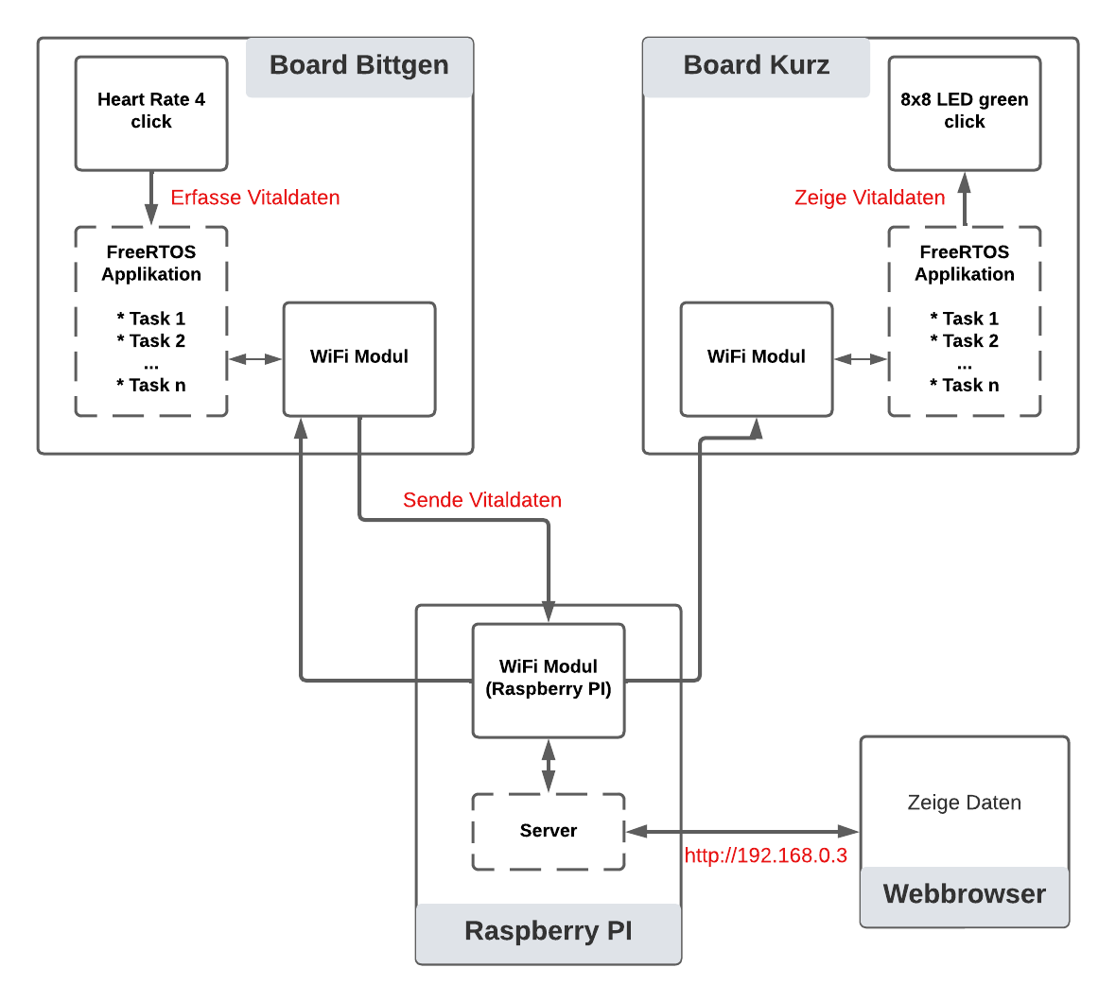
Blockdiagramm

Slide 5
Szenarios
Szenario 1: Wenn man einen Finger an den Sensor hält, wird die Herzfrequenz und die Temperatur kontinuierlich gemessen und an unseren Server gesendet. Das Ausgabemodul holt sich die Daten vom Webserver und zeigt diese immer aktuell an.
Szenario 2: Wenn der Wert eines Sensors (zB: Herzfrequenz) einen bestimmten Level (zu hoch) erreicht soll am Ausgabemodul eine bestimmte Ausgabe in Helligkeitsstufe 1 (= von der Norm abweichender Wert) erscheinen.
Szenario 3: Wenn der Wert eines Sensors (zB: Termperatursensor) einen bestimmten Level (zu niedrig) erreicht soll am Ausgabemodul eine andere Ausgabe Helligkeitsstufe 2 (= von der Norm abweichender Wert) erscheinen.

Slide 6
Lessons learned
Wie funktioniert ein Eingabe-/Ausgabemodul
Wie versende ich Daten zwischen den Modulen
Webserver aufsetzen mit Datenbank Anbindung
PHP Grundkenntnisse
ESP32 Modul – Herstellung der Verbindung, Senden-/Empfangen von Daten
HTTP Header & Body richtig zusammensetzen, auf was muss ich achten wenn ich Daten an den Webserver sende u. empfange (zB. Content-Length muss immer stimmen, sonst nimmt sie der Server nicht an)

Slide 7
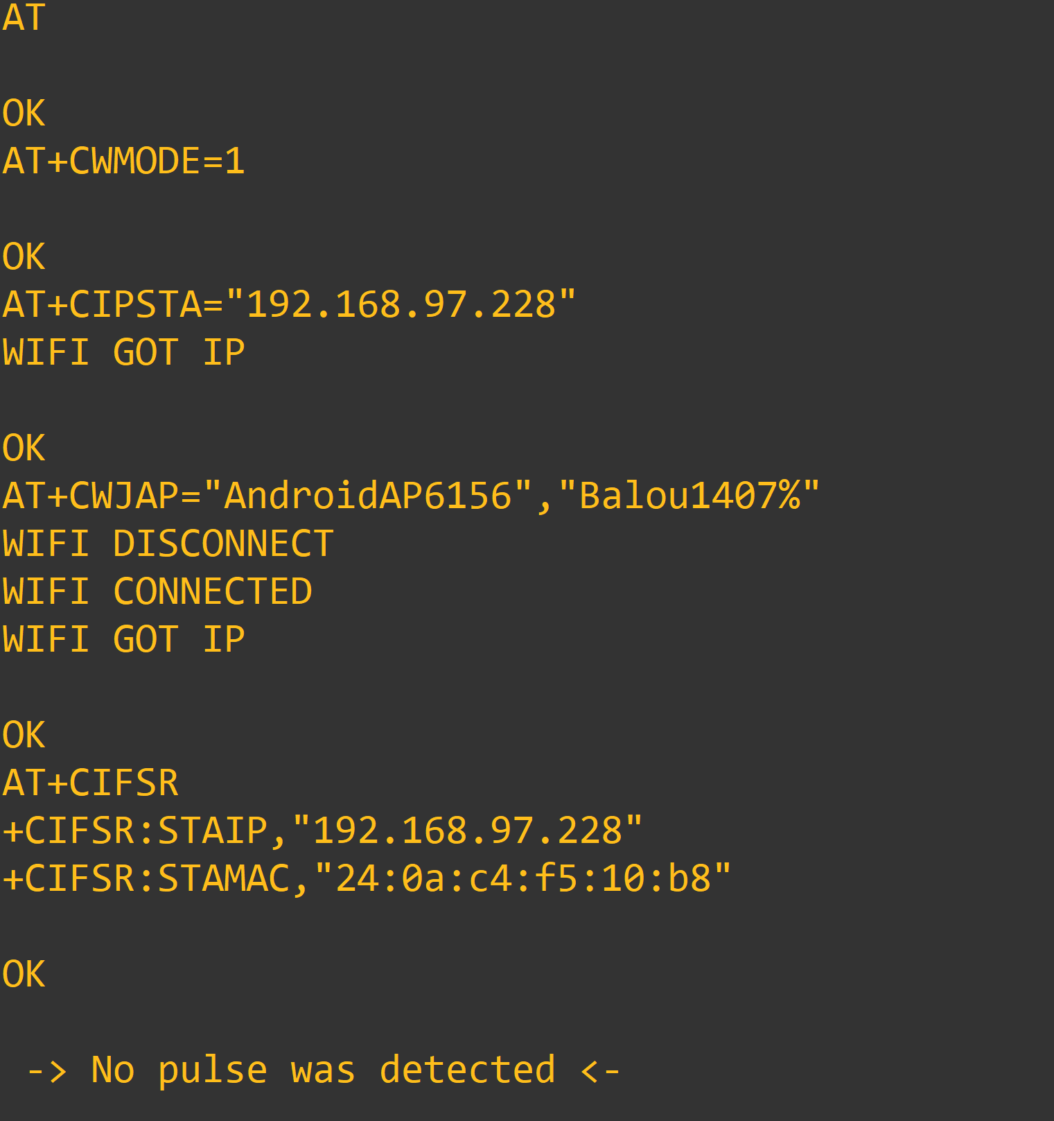
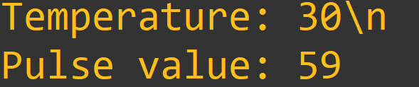
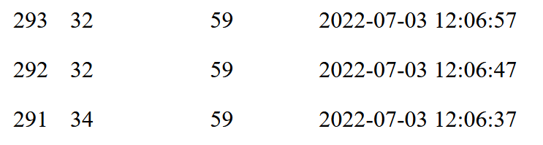
Results - Heart Rate 4 Click
1. WiFi Init
2. Wenn ein Finger erkannt wurde, wird die Temperatur und der Puls in der Putty Konsole vom Eingabemodul angezeigt und an den Server gesendet:
3. Datenbank Webserver:

Slide 8
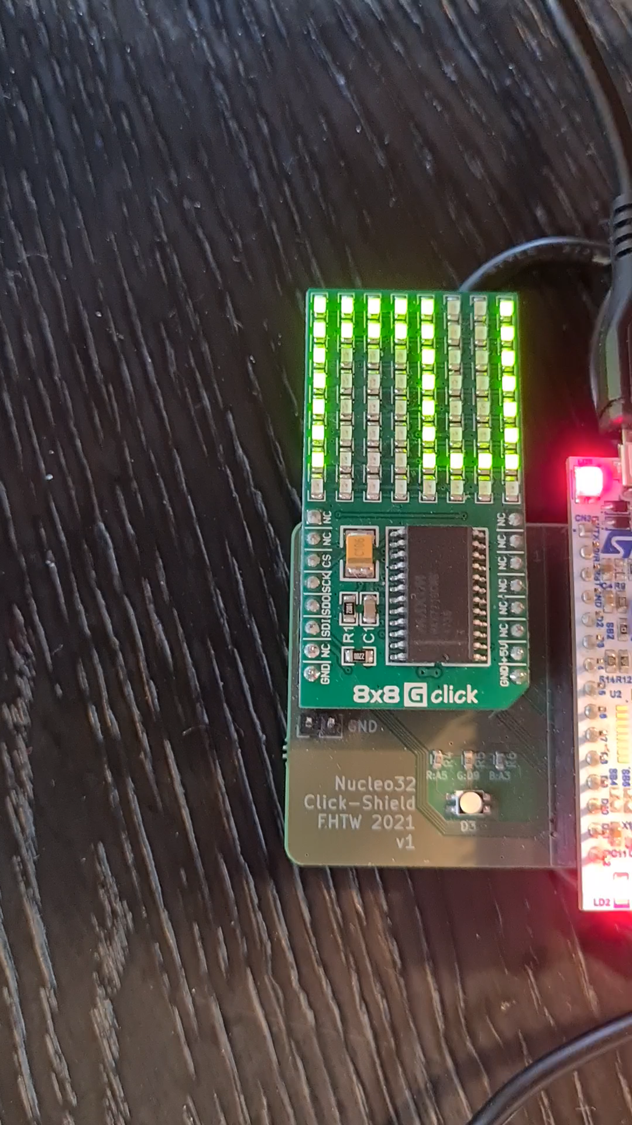
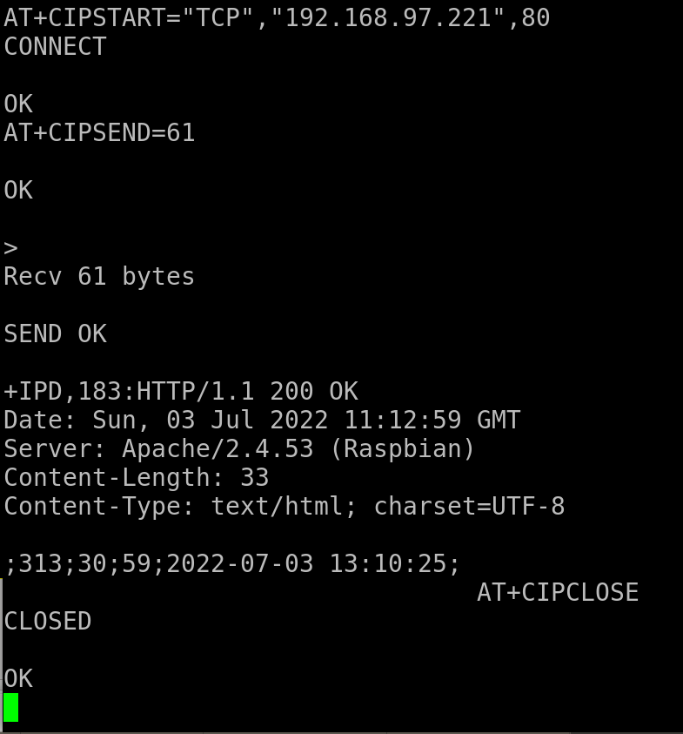
Results – 8x8 Click
5. Anzeigen der Werte von Temperatur (Nach dem Smiley) und Puls (Nach dem Herz-Symbol
4. Daten fetchen von Webserver mittels HTTP GET-Request

Slide 9
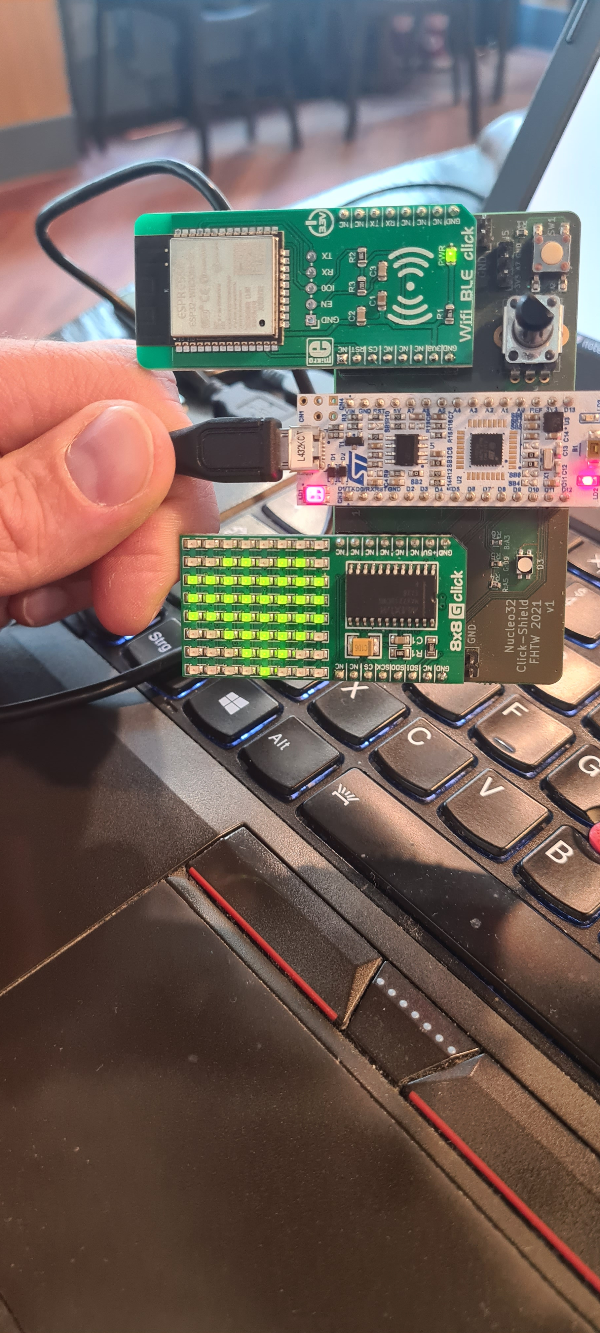
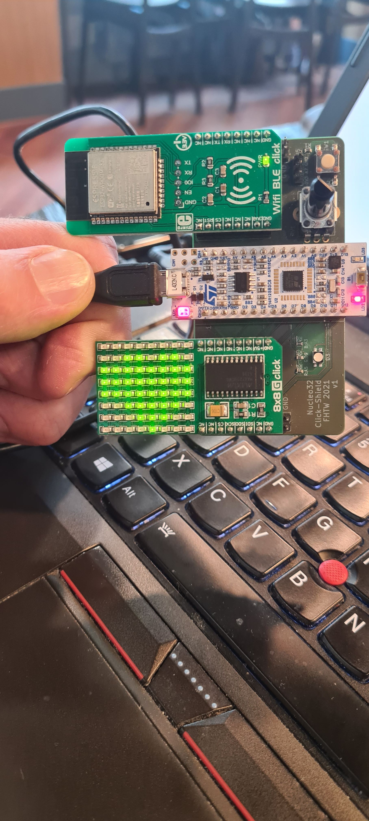
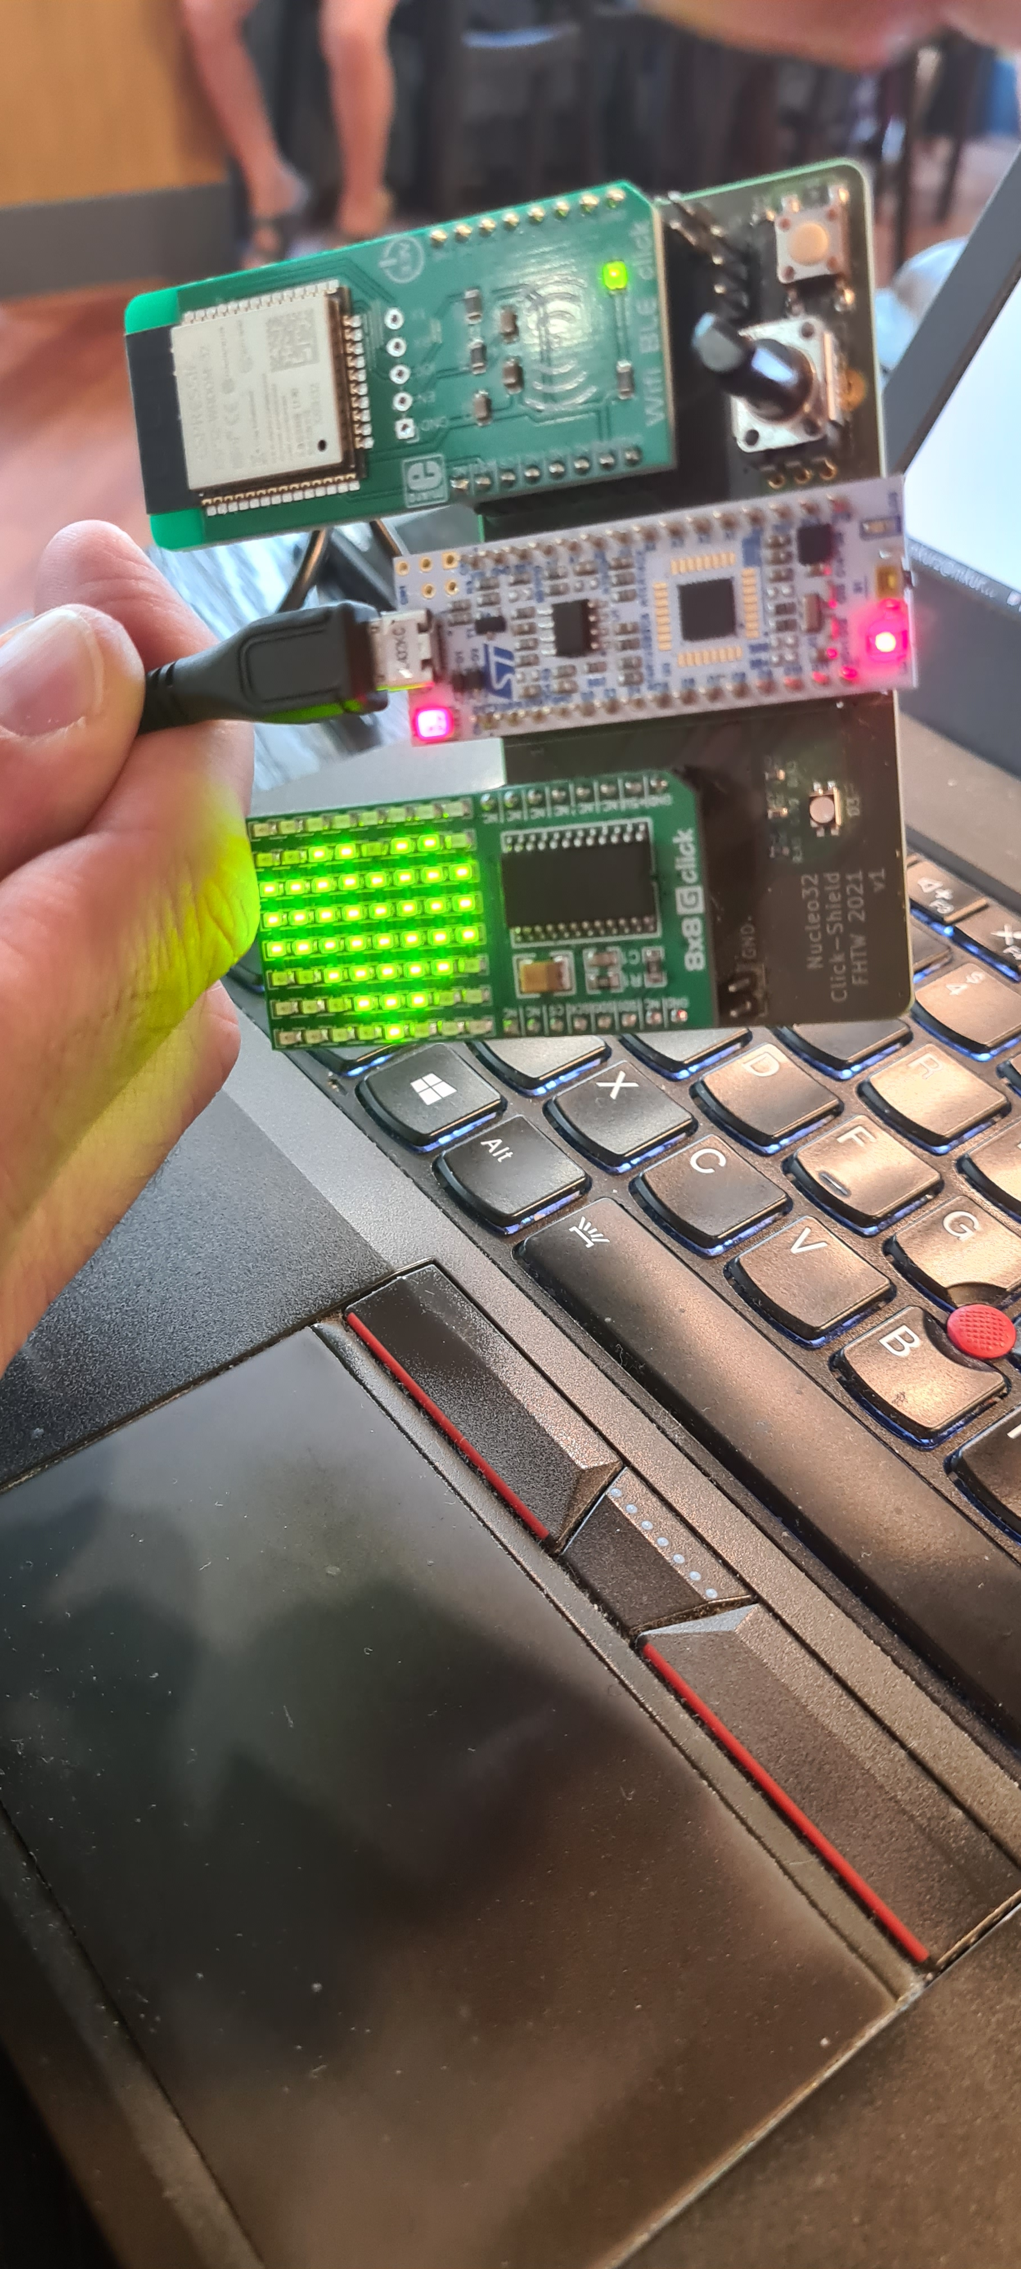
Results – 8x8 Click Brightness

